Slide 1
プラットフォーマーの動向

Slide 2
凡例

Slide 3
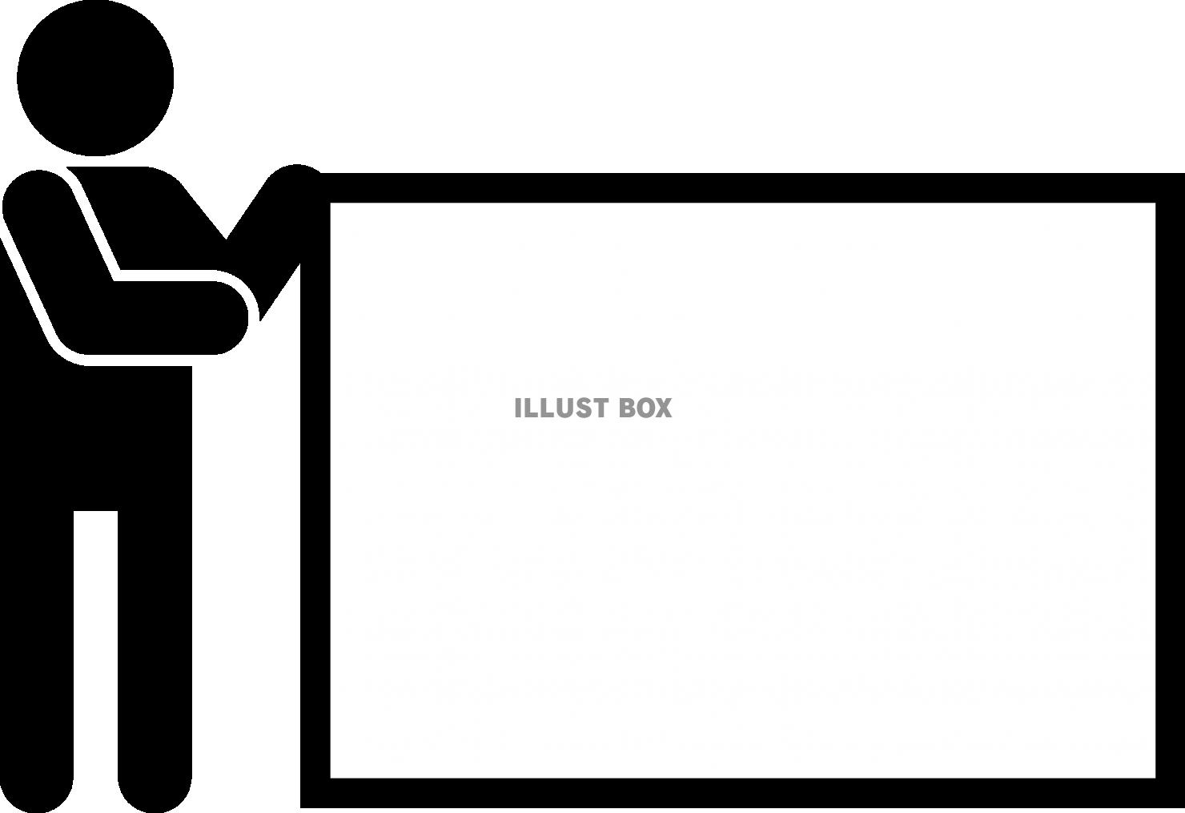
客観的事実（緑）

Slide 4
私の勝手な解釈（赤）

Slide 5
最初に …

Slide 6
全プラットフォーマーは自らのため
their policy is not for your privacy, but for their business

Slide 7
登場人物

Slide 8








M
G
A
F
I

Slide 9



Slide 10
I 氏
右派（トラッキング必須）
環境破壊についての調査
環境保護のための署名活動
左側の人々に無視されがち

Slide 11


Slide 12
G 氏
中道右派（トラッキングほしい）
大衆を敵にまわさないために慎重
利害が一致する I 氏に信頼されず
次世代エコシステム築を先導

Slide 14
M 氏
中道
現実解の模索
エコシステムに一定の理解
時々存在を忘れる

Slide 15


Slide 16
F 氏
中道左派
リストラから立ち直れるか？
存在意義を問われて怒る
Web の正義マンに活路を求む

Slide 17


Slide 18
A 氏
極左
大衆の支持を得て日の出の勢い
旧エコシステムをためらいなく破壊
が、新エコシステムに興味はない
申し訳程度にケアの姿勢を示す

Slide 19
左
右
トラッキング絶対絶対絶対殺す
トラッキング殺す
プライバシーは大事
プライバシーとエコシステム両立
事業者目線でトラッキングは必要

Slide 20
関係性

Slide 22
（2020 春頃まで）

Slide 23
DigiTrust やろうよ
DigiTrust やろうよ
DigiTrust やろうよ
DigiTrust やろうよ

Slide 24
2019 TPAC の議論でフルボッコ
無視

Slide 25
独善的な仕様でエコシステム破壊すべきでない

Slide 26
警戒（自分だけ助かろうとしてる？）
メディア収益問題の提言

Slide 27
CNAME はダメ
IDFA も Cookie と同じにすべき
DigiTrust はダメ

Slide 28
（最近）

Slide 29
Rearc やろうよ
Rearc やろうよ
Rearc やろうよ
Rearc やろうよ

Slide 30
CMAPI なかなか相容れず
無視
CNAME も IDFA も対応したけど文句ある？

Slide 31
AMP はダメな実装だ
ATT 応援キャンペーン
IsLoggedIn 賛成

Slide 32

ATT は独禁法違反だ
ユーザーに選択肢を与えているだけです

Slide 33
基本的にはプライバシーのためではなく
自らのビジネスのために議論している

Slide 34
プライバシーの議論もちぐはぐ

Slide 35
（例）トラッキングとは何ですか？

Slide 36
1st-party といえど
トラッキングはトラッキング
ユーザーの承諾を得るべき

Slide 37
トラッキングとは
3rd-party による追跡だ。
それはやめるべきだ

Slide 38
と概ね同じ

Slide 39
Cookie ではなく
メールアドレスを使おう
（Rearc やろうよ）

